Slide 1
DAULAT DIJUNJUNG
KASIH DISANJUNG
28 April 2017 / 1 Sya’ban 1438

Slide 2
ﯯ ﯰالقَآئِلِ:
﴿ ﭑ ﭒ ﭓ ﭔ ﭕ ﭖ ﭗ ﭘ ﭙ ﭚ ﭛ ﭜ ﭝ ﭞ ﭟ ﭠ ﭡ ﭢ ﭣ ﭤ ﭥ ﭦ ﭧ ﭨ ﭩ ﭪ ﭫ ﭬ ﭭ ﭮ ﭯ ﭰ ﴾
سورة الکهف: ٢٨

Slide 3
أَشْهَدُ أَنْ لَا إِلَهَ إِلَّا اللهُ وَحْدَهُ لَا شَرِيْكَ لَهُ، وَأَشْهَدُ أَنَّ سَيْدَنَا وَنَبِيَّنَا مُحَمَّدا عَبْدُهُ وَرَسُوْلُهُ

Slide 4
اَللَّهُمَّ صَلِّ وَسَلِّمْ وَبَارِكْ عَلَى سَيِّدِنَا مُحَمَّدٍ خَاتَمِ الْأَنْبِيَاءِ وَالْمُرْسَلِيْنَ وَعَلى آلِهِ وَصَحْبِهِ أَجْمَعِيْنَ

Slide 5
أَمَّا بَعْدُ، فَيَا عِبَادَ اللهِ اتَّقُوا اللهَ، أُوْصِيْكُمْ وَإِيَّايَ بِتَقْوَى اللهِ وَطَاعَتِهِ لَعَلَّكُمْ تُرْحَمُوْنَ

Slide 6
PESANAN TAQWA
meningkatkan ketakwaan
Mudah-mudahan kehidupan ini mendapat keberkatan di dunia dan di akhirat
meninggalkan segala larangan
melaksanakan segala perintah

Slide 7
Tajuk Khutbah :
Sempena dengan Pertabalan Ke Bawah Duli Yang Maha Mulia Seri Paduka Baginda Yang di Pertuan Agong yang ke 15 pada 24 April 2017
DAULAT DIJUNJUNG
KASIH DISANJUNG

Slide 8
RAJA
sebagai punca atau kuasa yang menjamin kedamaian, kemakmuran dan kegemilangan masyarakat
RAJA
istilah ‘kerajaan’ ada hubung kaitnya dengan raja yang menjadi pemerintah bagi negara tersebut
RAJA
raja berdaulat memelihara negara dan menghalang perpecahan rakyat

Slide 9
agama raja secara rasminya menjadi agama rasmi negara
konsep kesetiaan kepada raja sebagai ulil amri menjadi satu asas yang penting

Slide 10
﴿ﯵ ﯶ ﯷ ﯸ ﯹ ﯺ ﯻ ﯼ ﯽ ﯾ ﯿ ﰀ ﰁ ﰂ ﰃ ﰄ ﰅ ﰆ ﰇ ﰈ ﰉ ﰊ ﰋ ﰌ ﰍ ﰎ ﰏ ﰐ ﰑ ﰒ﴾
Maksudnya: “
Wahai orang yang beriman, taatlah kamu kepada Allah dan Rasul dan kepada Ulil-Amri dari kalangan kamu. Kemudian jika kamu berselisih dalam sesuatu perkara, maka kembalikanlah ia kepada Allah dan Rasul-Nya jika benar kamu beriman kepada Allah dan hari akhirat. Yang demikian adalah lebih baik (bagi kamu), dan lebih elok pula kesudahannya”.
Surah An Nisa: 59

Slide 11
Raja berperlembagaan dimaktubkan di dalam Perlembagaan Persekutuan
Raja adalah payung kedaulatan negara dan menjalankan tanggungjawab
tonggak kestabilan, sumber keadilan, teras perpaduan, payung penyatuan dan instrumen kesatuan

Slide 12
LAFAZ SUMPAH JAWATAN YANG DI-PERTUAN AGONG
memelihara agama Islam
menjalankan pemerintahan dengan adil
menegakkan kedaulatan undang-undang
mengikut undang-undang dan perlembagaan

Slide 13
﴿ﮨ ﮩ ﮪ ﮫ ﮬ ﮭ ﮮ ﮯ ﮰ ﮱ ﯓ ﯔ ﯕ ﯖ ﯗ ﯘ ﯙ ﯚ ﯛ ﯜ ﯝ ﯞ ﯟ ﯠ ﯡ ﯢ ﯣ ﯤ ﯥ ﯦ﴾
Maksudnya:
“Wahai orang yang beriman, hendaklah kamu semua sentiasa menjadi orang yang menegakkan keadilan kerana Allah, lagi menerangkan kebenaran; dan janganlah kebencian kamu terhadap suatu kaum itu mendorong kamu untuk tidak berlaku adil. Berlaku adillah kerana ia lebih hampir kepada takwa. Dan bertakwalah kepada Allah, sesungguhnya Allah Maha Mengetahui akan apa yang kamu lakukan.”
Surah Al Maaidah: 8

Slide 14
kredibiliti Yang di-Pertuan Agong menjadi titik rujukan untuk masyarakat Islam terus bersatu
raja yang berjiwa rakyat dan sanggup mencemar duli bersama-sama dengan rakyat jelata dalam keadaan susah dan senang
menghormati dan memuliakan kedudukan Raja sebagai pemimpin, melaksanakan kebaikan bersamanya, membenci maksiat dan mengingkari keburukan yang dilakukan dengan kaedah Syar’ie

Slide 15
“Daripada ‘Ubadah bin Somit RA berkata: Rasulullah SAW memanggil kami, lalu kami berbai’ah kepada baginda. Di antara yang baginda tekankan kepada kami adalah, agar kami selalu mendengar dan taat (kepada pemerintah) dalam keadaan suka atau pun tidak suka, dalam susah atau pun senang, bahkan dalam keadaan pemerintah mengurus kepentingannya melebihi kepentingan kami sekalipun (tetap wajib taat). Dan kami tidak boleh berselisihan dalam suatu perkara yang berada di tangan ahlinya (pemerintah). Sabda baginda SAW: Kecuali jika kamu melihat kekufuran yang jelas dan kamu mempunyai bukti yang nyata dari Allah SWT dalam hal itu.”
HR Muslim

Slide 16
menjunjung kasih dan merafakkan ucapan setinggi-tinggi tahniah
KE BAWAH DULI YANG MAHA MULIA SULTAN MUHAMMAD KELIMA
di atas pertabalan baginda sebagai Yang di-Pertuan Agong Malaysia ke 15
prinsip keadilan, kesaksamaan dan perpaduan yang diterapkan akan lebih menyatukan rakyat di negara ini
rakyat juga mempunyai tanggungjawab yang besar kepada Raja yang adil

Slide 17
INTIPATI KHUTBAH
Kesetiaan kepada raja, pemerintah dan negara adalah berkait rapat dengan ketinggian jati diri rakyat kepada pemimpin secara menyeluruh.
Rakyat harus mengetahui hak pemerintah dan meninggikan martabatnya supaya hubungan rakyat-pemerintah berjalan mengikut cara yang mulia dan terhormat.
1
2

Slide 18
ﭷ ﭸ ﭹ ﭺ ﭻ
﴿ ﮥ ﮦ ﮧ ﮨﮩ ﮪ ﮫ ﮬ ﮭﮮ ﮯ ﮰ ﮱ ﯓ ﯔ ﯕ ﴾
Maksudnya :
“Oleh itu, takutilah kamu akan (kemurkaan) Allah, dan taatlah kepadaku. Dan janganlah kamu taati perintah orang yang melampaui batas. Iaitu orang yang melakukan kerosakan di bumi dan tidak membuat kebaikan.”
(Surah As Syu araa:150-152)

Slide 19
بَارَكَ اللهُ لِيْ وَلَكُمْ بِالْقُرْآنِ الْعَظِيْمِ وَنَفَعَنِي وَإِيَّاكُمْ بِمَا فِيْهِ مِنَ الأيَاتِ وَالذِّكْرِ الْحَكِيْمِ وَتَقَبَّلَ مِنِّي وَمِنْكُمْ تِلاوَتَهُ إِنَّهُ هُوَ السَّمِيعُ الْعَلِيْمُ. أَقُوْلُ قَوْلِيْ هَذَا وَأَسْتَغْفِرُ اللهَ الْعَظِيْمَ لِيْ وَلَكُمْ وَلِسَائِرِ الْمُسْلِمِيْنَ وَالْمُسْلِمَاتِ وَالْمُؤْمِنِيْنَ وَالْمُؤْمِنَاتِ الأَحْيَاءِ مِنْهُمْ وَالأَمْوَاتِ، فَاسْتَغْفِرُوْهُ، إِنَّهُ هُوَ الْغَفُوْرُ الرَّحِيْمُ

Slide 20
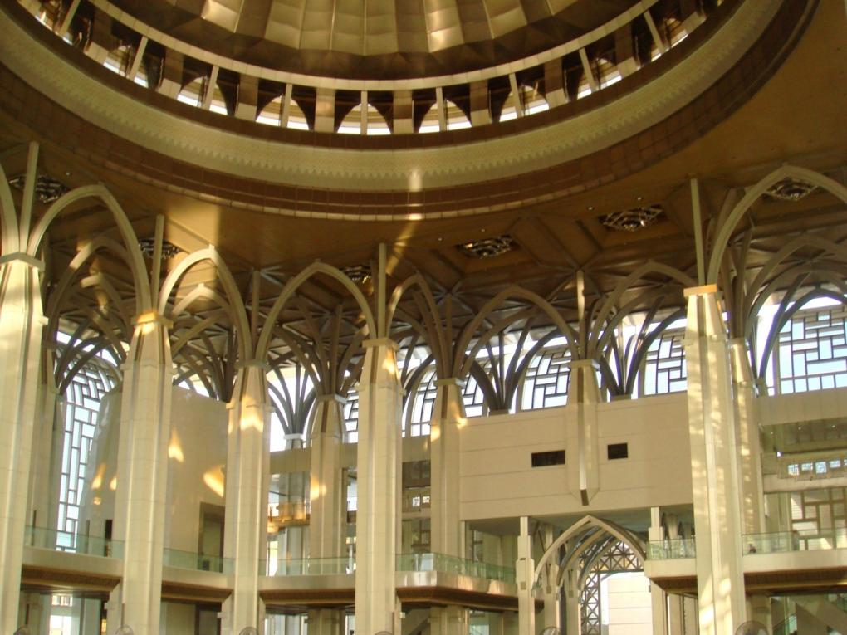

Slide 21
الْــحَـمْـدُ لِلَّــهِ حَـمْدًا كَثِيرًا كَـمَـا أَمَرَ، أَشْهَدُ أَن لَّا إِلَـــــــهَ إِلَّا اللَّهُ وَحْدَهُ لَا شَرِيــــكَ لَــــهُ، إِقْرَارًا بِرُبُوبِــيَّـــتِــهِ وَإِرْغَـــامًــا لِّـمَـنْ جـَحـَدَ بِــهِ وَكَـفَـرَ، وَأَشْهَدُ أَنَّ سَيِّدَنَــا مُـحَـمَّـدًا عَبْدُهُ وَرَسُـــولُـهُ سَيِّدُ الْجِـنِّ وَالْبَشَرِ.
Aku bersaksi bahawa tiada tuhan yang disembah melainkan Allah yang Maha Esa dan tiada sekutu bagi-Nya. Aku juga bersaksi bahawa penghulu dan Nabi kami Muhammad SAW adalah hamba dan rasul-Nya penghulu segala jin dan manusia.

Slide 22
اللَّـهُمَّ فَـصَــلِّ وَسَــلِّمْ عَلَى سَيِّدِنَــا مُـحَـمَّـدٍ وَعَلَى آلِــــــهِ الْــمُـصـَابِيحِ الْغُرَرِ.
Ya Allah, berilah selawat, sejahtera dan berkat ke atas penghulu dan Nabi kami Muhammad SAW, kaum keluarga serta para sahabat baginda.

Slide 23
أَمَّـــا بَعْدُ، فَيَا أَيُّــهـَــا الـنَّــاسُ، اتَّـقُـوا اللَّـهَ فِيمَـا أَمَـرَ، وانْـتَــهُــوا عَـمَّـا نَـهَـاكُمْ عَـنْـهُ وَحَــذَّرَ. وَاعْلَمُـوا أَنَّ اللَّهَ أَمَـرَكُمْ بِــأَمْــرٍ بَـدَأَ فِــيــهِ بِنَفْسِـهِ وَثَــنَّـى بِــمَـلَائِــــكَتِهِ الْمُسَـبِّـحَـةِ بِقُدْسِهِ. فَـقَـالَ اللَّـهُ تَعَالَى وَلَمْ يَزَلْ قَـــــائِــلًا عَـلِــيـمًـا:

Slide 24
ﭲ ﭳ ﭴ ﭵ ﭶ ﭷ ﭸ ﭹ ﭺ ﭻ ﭼ ﭽ ﭾ ﭿ ﮀ

Slide 25
اللَّهُمَّ صَلِّ وَسَلِّمْ عَلَى سَيِّدِنَا مُحَمَّدٍ وَعَلَى آلِ سَيِّدِنَا مُحَمَّدٍ كَمَا صَلَّيْتَ عَلَى سَيِّدِنَا إِبْرَاهِيْمَ وَعَلَى آلِ سَيِّدِنَا إِبْرَاهِيْمَ؛ وَبَارِكْ عَلَى سَيِّدِنَا مُحَمَّدٍ وَعَلَى آلِ سَيِّدِنَا مُحَمَّدٍ كَمَا بَارَكْتَ عَلَى سَيِّدِنَا إِبْرَاهِيْمَ وَعَلَى آلِ سَيِّدِنَا إِبْرَاهِيْمَ فِى الْعَالَمِيْنَ إِنَّكَ حَمِيْدٌ مَجِيْدٌ.

Slide 26
وَارْضَ اللّهُمَّ عَنِ الأَرْبَعَةِ الْخُلَفَاءِ الرَّاشِدِيْنَ سَادَاتِنَا أَبِى بَكْرٍ وَعُمَرَ وَعُثْمَانَ وَعَلِىٍّ بْنِ أَبِى طَالِبٍ، وَعَنْ أَزْوَاجِ نَبِيِّنَا الْمُطَهَّرَاتِ مِنَ الأَدْنَاسِ وَعَنْ أَهْلِ بَيْتِهِ وَقَرَابَتِهِ وَعَنْ سَائِرِ الصَّحَابَةِ الأَكْرَمِيْنَ وَالتَّابِعِيْنَ وَمَنْ تَبِعَهُمْ بِإِحْسَانٍ إِلَى يَوْمِ الدِّيْنِ. وَارْضَ عَنَّا بِرَحْمَتِكَ يَا أَرْحَمَ الرَّاحِمِيْنَ.
Ya Allah, kurniakanlah keredaan kepada empat orang khulafa ar-Rasyidin Saidina Abu Bakar, Umar, Usman dan Ali bin Abi Talib. Isteri-isteri Nabi yang suci, ahli keluarga, seluruh sahabat serta para tabiin. Juga, redhailah kami sekalian wahai Tuhan Yang Maha Penyayang.

Slide 27
وَعَنْ أَهْلِ بَيْتِهِ وَقَرَابَتِــهِ وَعَن سَائِرِ الصَّحَـابَـةِ الْأَكْرَمِينَ، وَالتَّـابِعِينَ وَمَن تَبِعَهُمْ بِإِحْسَانٍ إِلَى يَوْمِ الدِّينِ، وَارْضَ عَــنَّا بِرَحْمَتِكَ يَـــا أَرْحَمَ الرَّاحِمِينَ.
اللَّهُـمَّ اغْفِرْ لِلْمُسْلِمِينَ وَالـْمـُسْلِمَاتِ وَالْـمُؤْمِنِينَ وَالْـمُـؤْمِـنَـاتِ الْأَحْـيَــاءِ مِنْهُمْ وَالْأَمْـوَاتِ، وَأَلِّـفْ بَيْنَ قُلُوبِهِمْ وَأَصْلِحْ ذَاتَ بَيْنِهِمْ، وانْصُرْهُمْ عَلَى عَدُوِّكَ وَعَدُوِّهِمْ.
اللَّهُـمَّ انْصُرْ سَلَاطِينَ الْـمُسْلِمِينَ وَأَيِّـدْهُـمْ بِالتَّـقْوَى والتَّوْفِيقِ إِلَى يَوْمِ الدِّينِ، وَأَعْلِ كَلِمَةَ الْـمُوَحـِّدِينَ، وَأَدِمْ لَهُمُ الْعِـزَّةَ والتَّـمْـكِينِ.
اللَّهُـمَّ اهْدِنَا سُبُـلَ السَّلَامِ وَأَخْرِجْنَا مِنَ الظُّـلُـمَـاتِ إِلَى النُّورِ، وَجَـنِّـبْنَا الْـفَوَاحِشَ مَا ظَهَرَ مِنْهَا وَمَـا بَطَنَ.

Slide 28
اللَّـهُمَّ أَنزِلِ الرَّحْمَــةَ والسَّكِينَةَ وَالسَّلاَمَةَ والْعَافِيَةَ عَلَى عَبْدِكَ الْحَارِسِ لِشَرِيعَتِكَ مَلِكِنَا كباوه دولي يغ مها موليا سري فادوك بضيندا يغ دفرتوان أضوغ كليما بلس
سلطان محمد كليما
وَعَلَى كُلِّ قَرَابَتِهِ أَجْمَعِيْنَ. أَصْلَحَ اللَّهُ مُلْكَــــــهُ وَإِحْسَــانَهُ وَفَيَّضَ لَــــــهُ عَدْلَهُ وَبَلَّغَهُ مِنَ الْخَيْرِ مَـــا شَــــــــاءَهُ. اللَّـهُمَّ أَدِمِ الشَّرْعَ الشَّريفَ لَـــهُ وَلِوُزَرَائــِـــــــــــهِ سَبِيلًا وَمِنْهَــاجًــا، وَارْزُقْهُمُ التَّوْفِيقَ لِكُلِّ خَيْرٍ وَاجْعَـلْهُمْ سِرَاجًــا وَّهَّــــــاجًــــا.

Slide 29
اللَّـهُمَّ اجْعَلْ مَالِيزِيــــــَّــــــا وَسَــائِرَ بِلَادِ الْـمُسْلِمِينَ طَيِّبَةً آمِنَةً مُّطْمَئِــــــنَّـــةً رَّخِيَّـــةً. اللَّـهُمَّ سَلِّمْ بِلَادَنَـــــا مِنَ الْــمُــفْسِدِينَ وَطَهِّرْهَــا مِنَ الْـمُتَطَرِّفِينَ وَوَفِّقْنَا جَمِيعًا لِطَاعَتِكَ وَطَاعَةِ رَسُولِكَ مُحَمَّدٍ صَلَّى اللَّهُ عَلَيْهِ وَسَلَّمَ وَطَاعَةِ مَنْ أَمَرْتَنَا بِطَاعَتِهِ.
Ya Allah jadikanlah Malaysia dan seluruh negara umat Islam dalam keadaan aman, tenang dan makmur. Ya Allah selamatkan negara kami daripada golongan yang melakukan kerosakan, dan bersihkannya daripada golongan yang melampaui batasan dan perbaiki jalan kami dalam mentaati-Mu, Rasul-Mu dan mereka yang engkau perintah kami mentaatinya.

Slide 30
Ya Allah, kami memohon agar dengan rahmat dan perlindungan Mu, negara kami ini dan seluruh rakyatnya dikekalkan dalam keamanan dan kesejahteraan.
Tanamkanlah rasa kasih sayang dan kekalkanlah perpaduan di kalangan kami.
Semoga dengannya kami sentiasa hidup aman damai, sejahtera dan selamat sepanjang zaman.

Slide 31
ﯫ ﯬ ﯭ ﯮ ﯯ ﯰ ﯱ ﯲ ﯳ ﯴ ﯵ ﯶ ﯷ ﯸ ﯹ ﯺ
Ya Tuhan kami, janganlah engkau mengubah hati kami selepas Engkau memberi hidayah kepada kami dan kurniakanlah kami rahmat di sisiMu sesungguhnya Engkaulah Maha Pemberi

Slide 32
ﯜ ﯝ ﯞ ﯟ ﯠ ﯡ ﯢ ﯣ ﯤ ﯥ ﯦ
Ya Allah, Ya Tuhan kami, anugerahkanlah kami dengan kebaikan di dunia dan di akhirat, serta jauhilah kami daripada azab api neraka.

Slide 33
ﭻ ﭼ ﭽ ﭾ ﭿ ﮀ ﮁ ﮂ ﮃ ﮄ ﮅ ﮆ ﮇ ﮈ ﮉ ﮊ ﮋ
فَاذْكُرُوا اللهَ الْعَظِيْمَ يَذْكُرْكُمْ وَاشْكُرُوهُ عَلَى نِعَمِهِ يَزِدْكُمْ وَاسْأَلُوهُ مِنْ فَضْلِهِ يُعْطِكُمْ وَلَذِكْرُ اللهِ أَكْبَرُ، وَاللهُ يَعْلَمُ مَا تَصْنَعُونَ.

